Slide 1
Седемте чудеса на света
Проект BG05M2ОP001-2.012-0001 „Образование за утрешния ден“, финансиран от Оперативна програма „Наука и образование за интелигентен растеж“, съфинансирана от Европейския съюз чрез Европейските структурни и инвестиционни фондове.

Slide 2
Едже Мехмедова
На 11 години
5 клас – ученичка в -ОУ,,Васил Левски‘‘
Проект BG05M2ОP001-2.012-0001 „Образование за утрешния ден“, финансиран от Оперативна програма „Наука и образование за интелигентен растеж“, съфинансирана от Европейския съюз чрез Европейските структурни и инвестиционни фондове.

Slide 3
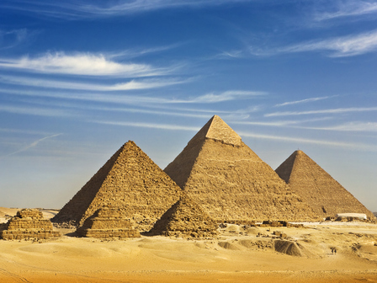
Египетски пирамиди
Проект BG05M2ОP001-2.012-0001 „Образование за утрешния ден“, финансиран от Оперативна програма „Наука и образование за интелигентен растеж“, съфинансирана от Европейския съюз чрез Европейските структурни и инвестиционни фондове.

Slide 4
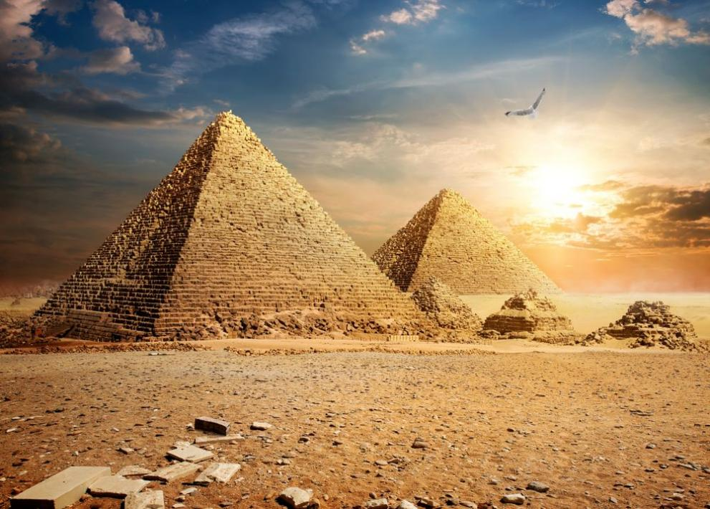
Египетските пирамиди са едно от седемте чудеса на света
Проект BG05M2ОP001-2.012-0001 „Образование за утрешния ден“, финансиран от Оперативна програма „Наука и образование за интелигентен растеж“, съфинансирана от Европейския съюз чрез Европейските структурни и инвестиционни фондове.

Slide 5
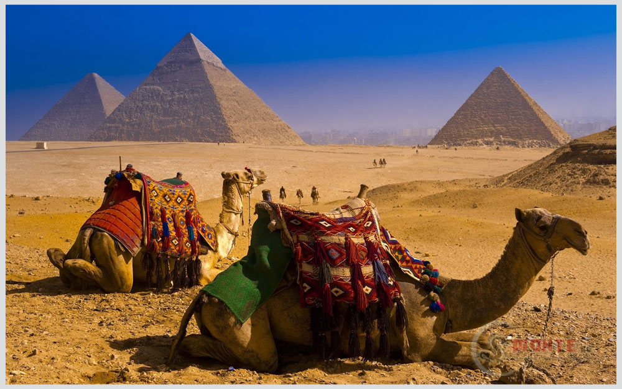
Те са архитектурни структури, изградени в Древен Египет.
Открити са 138 египетски пирамиди към 2008г.
Проект BG05M2ОP001-2.012-0001 „Образование за утрешния ден“, финансиран от Оперативна програма „Наука и образование за интелигентен растеж“, съфинансирана от Европейския съюз чрез Европейските структурни и инвестиционни фондове.

Slide 6
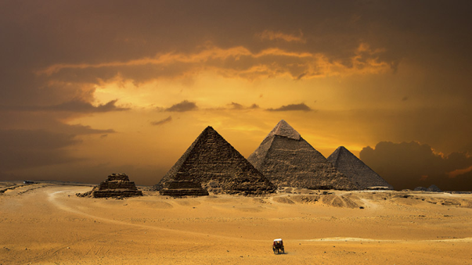
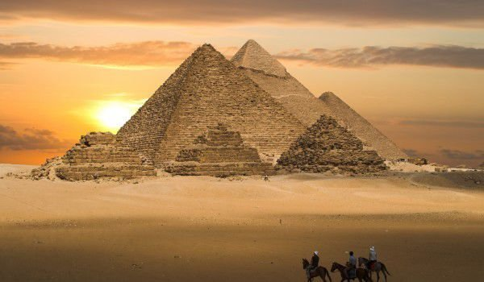
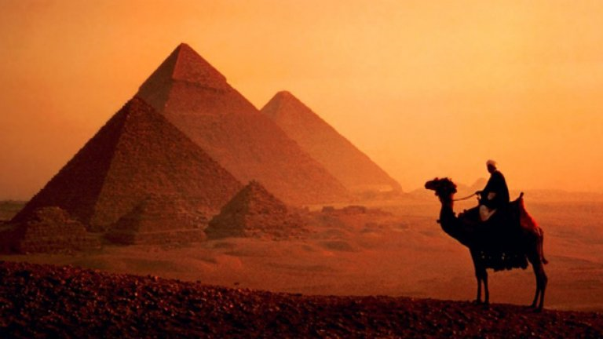
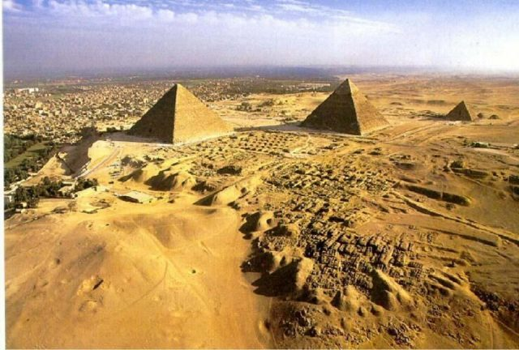
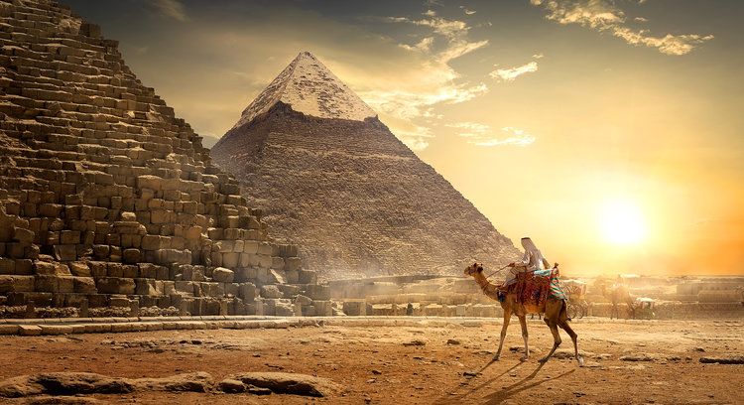
Проект BG05M2ОP001-2.012-0001 „Образование за утрешния ден“, финансиран от Оперативна програма „Наука и образование за интелигентен растеж“, съфинансирана от Европейския съюз чрез Европейските структурни и инвестиционни фондове.

Slide 7
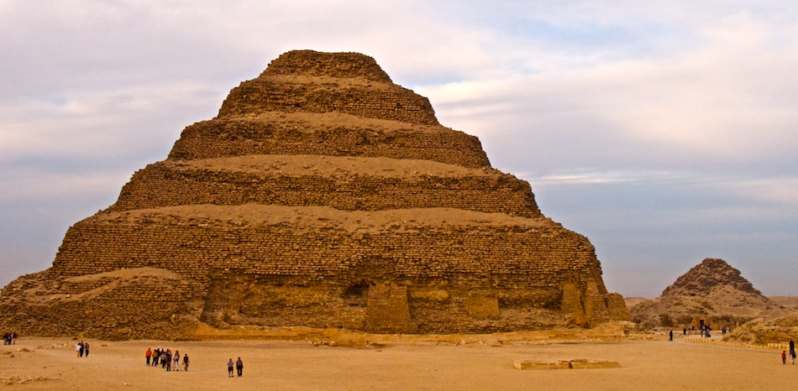
Най-ранните известни египетски пирамиди са открити в Сахара, северозападно от Мемфис.
Най-стара от пирамидите е Джосер ( строена от 2630 до 2611г.)
Проект BG05M2ОP001-2.012-0001 „Образование за утрешния ден“, финансиран от Оперативна програма „Наука и образование за интелигентен растеж“, съфинансирана от Европейския съюз чрез Европейските структурни и инвестиционни фондове.

Slide 8
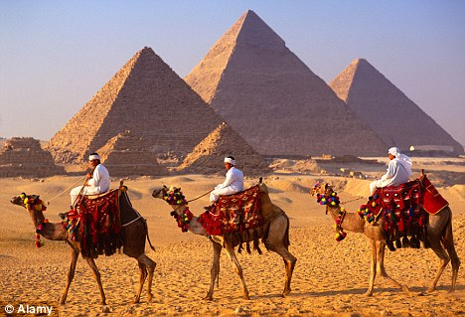
Най-прочутите са пирамидите от некропола в Гиза, в покрайнините на Кайро.
Проект BG05M2ОP001-2.012-0001 „Образование за утрешния ден“, финансиран от Оперативна програма „Наука и образование за интелигентен растеж“, съфинансирана от Европейския съюз чрез Европейските структурни и инвестиционни фондове.

Slide 9
Проект BG05M2ОP001-2.012-0001 „Образование за утрешния ден“, финансиран от Оперативна програма „Наука и образование за интелигентен растеж“, съфинансирана от Европейския съюз чрез Европейските структурни и инвестиционни фондове.

Slide 10
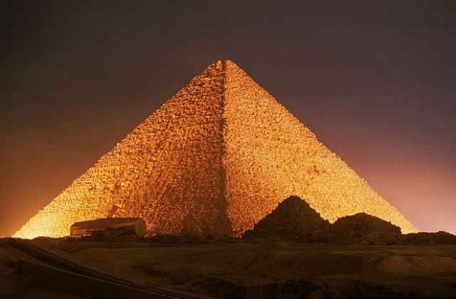
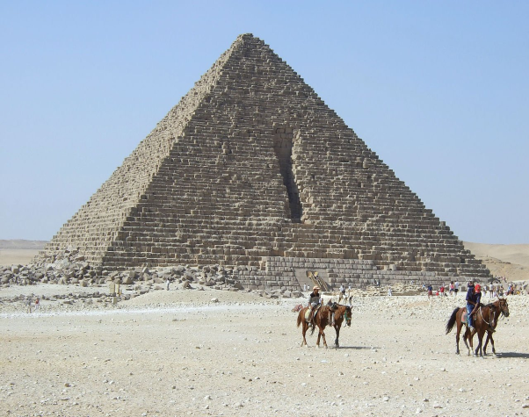
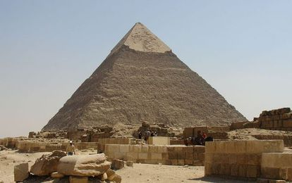
Най –известни пирамиди са Хеопс, Хефрен и Микерин.
Подредени са в права линия.
Проект BG05M2ОP001-2.012-0001 „Образование за утрешния ден“, финансиран от Оперативна програма „Наука и образование за интелигентен растеж“, съфинансирана от Европейския съюз чрез Европейските структурни и инвестиционни фондове.

Slide 11
Проект BG05M2ОP001-2.012-0001 „Образование за утрешния ден“, финансиран от Оперативна програма „Наука и образование за интелигентен растеж“, съфинансирана от Европейския съюз чрез Европейските структурни и инвестиционни фондове.

Slide 12
Благодаря Ви за внимaнието!
Проект BG05M2ОP001-2.012-0001 „Образование за утрешния ден“, финансиран от Оперативна програма „Наука и образование за интелигентен растеж“, съфинансирана от Европейския съюз чрез Европейските структурни и инвестиционни фондове.

